Slide 1
FHD
SVM
ПАСПОРТ
СИСТЕМЫ КРУГОВОГО ОБЗОРА
FM-3800

Slide 2
Меры предосторожности и безопасность
1-1 Предписания по безопасности
1. О неисправностях и предосторожностях.
2. Наша цель - исключение неисправностей.
3. Максимальная защита прибора.
1-2 Гарантия и ответственность
1. Этот прибор создан для помощи водителю безопасно управлять ТС во время движения и парковки.
2. Изображение, транслируемое на мониторе, может отличаться от фактической ситуации.
3. Мы не несем ответственность за повреждения, если во время вождения или парковки водитель рассматривал изображение монитора.
4. Мы не несем ответственность за дефекты SD или HDD карт.
5. Мы не несем ответственность за ошибки при записи видео по причине неисправности места хранения информации.
6. Мы не несем ответственность за неисправности прибора из-за дефектов аккумулятора.
1-3 Меры предосторожности во время пользования
1. Рекомендуется использовать родные запчасти и аксессуары к этому прибору.
2. Причиной неисправностей и отказа в бесплатном сервисе в рамках гарантийного периода служат ситуации, когда пользователь по собственной инициативе разбирает, ремонтирует или меняет комплектацию модели.
3. ЭБУ (Электронный блок управления-«ECU») и монитор не водонепроницаемы, поэтому следует предупреждать погружение в воду в случае наводнений.
4. Изображение на мониторе может быть разной яркости в зависимости от освещения вокруг ТС.
5. Основной прибор крепится внутри автомобиля и излучение тепла не является неисправностью.
6. Во время движения по серпантину может сложиться представление, что маршрут искажен, однако это не неисправность.
7. Продукция, установленная с согласия заказчика, не подлежит возврату. (Замена возможна лишь в случае брака)
8. В ночное время в зависимости от освещенности может появится искажение изображения и визуальный шум.
9. Периодически перед использованием сохраненные данные должны форматироваться. (Рекомендуемый промежуток: форматирование минимум раз в месяц)
DELTA 02

Slide 3
02. Общая информация о приборе и его особенности
2-1 Обзор прибора
Система Кругового Обзора 360° оснащена четырьмя, или шестью широкоугольными камерами для всех сторон автомобиля, автобуса, грузовика, передней, задней, левыми и правыми.
Прибор максимально упрощает контроль и повышает безопасность для водителя, который видит автомобиль сверху и все препятствия вокруг машины, будто находится высоко над ней.
2-2 Особенности прибора
Вид сверху при использовании трех-, четырех- и шестиканальной камеры обзора на 210°
Исключение вероятности несчастных случаев/ проверка записанных видео
Технология обработки изображения в живом времени
Безопасность и удобство во время парковки и вождения
DELTA 03

Slide 4
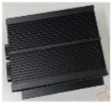
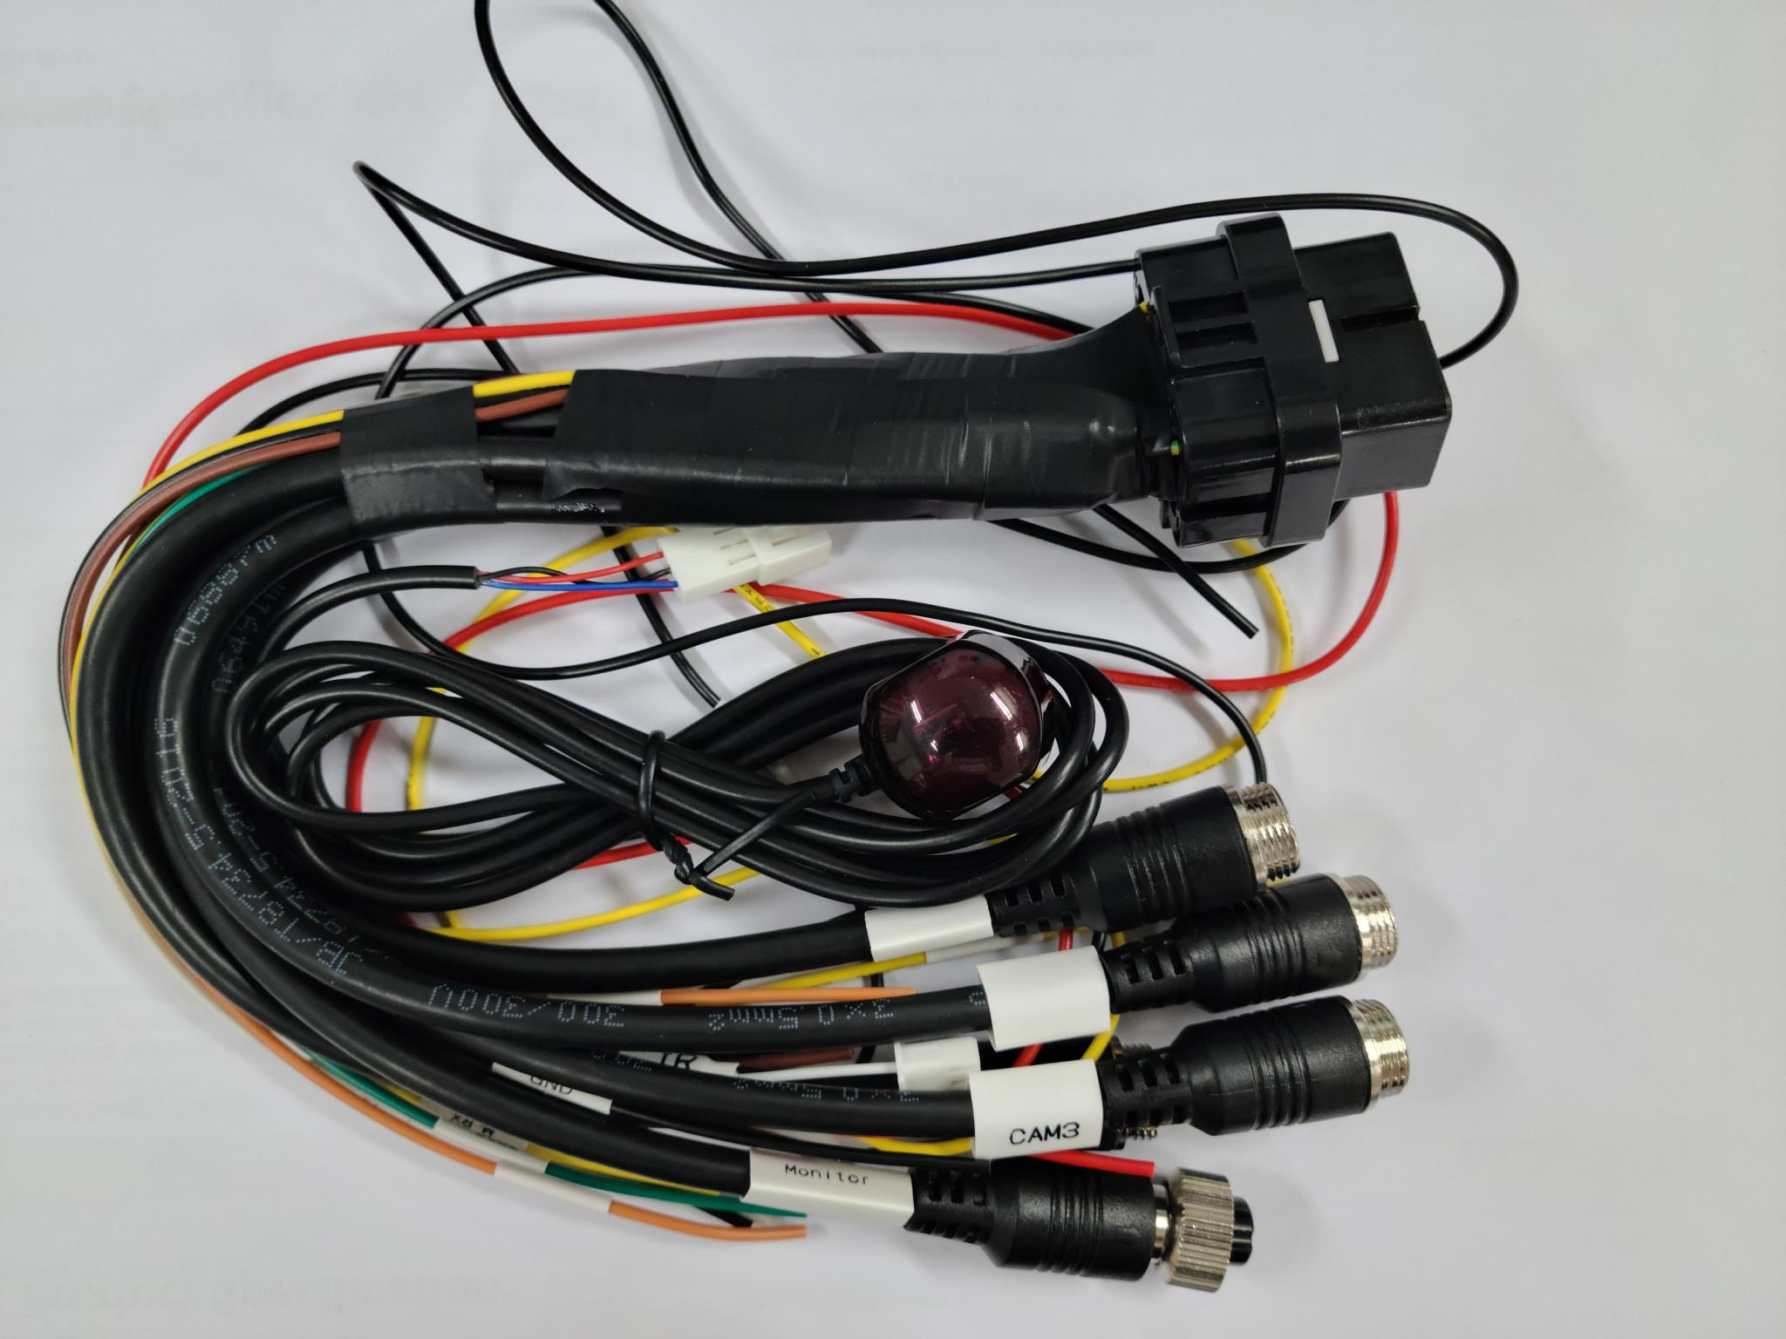
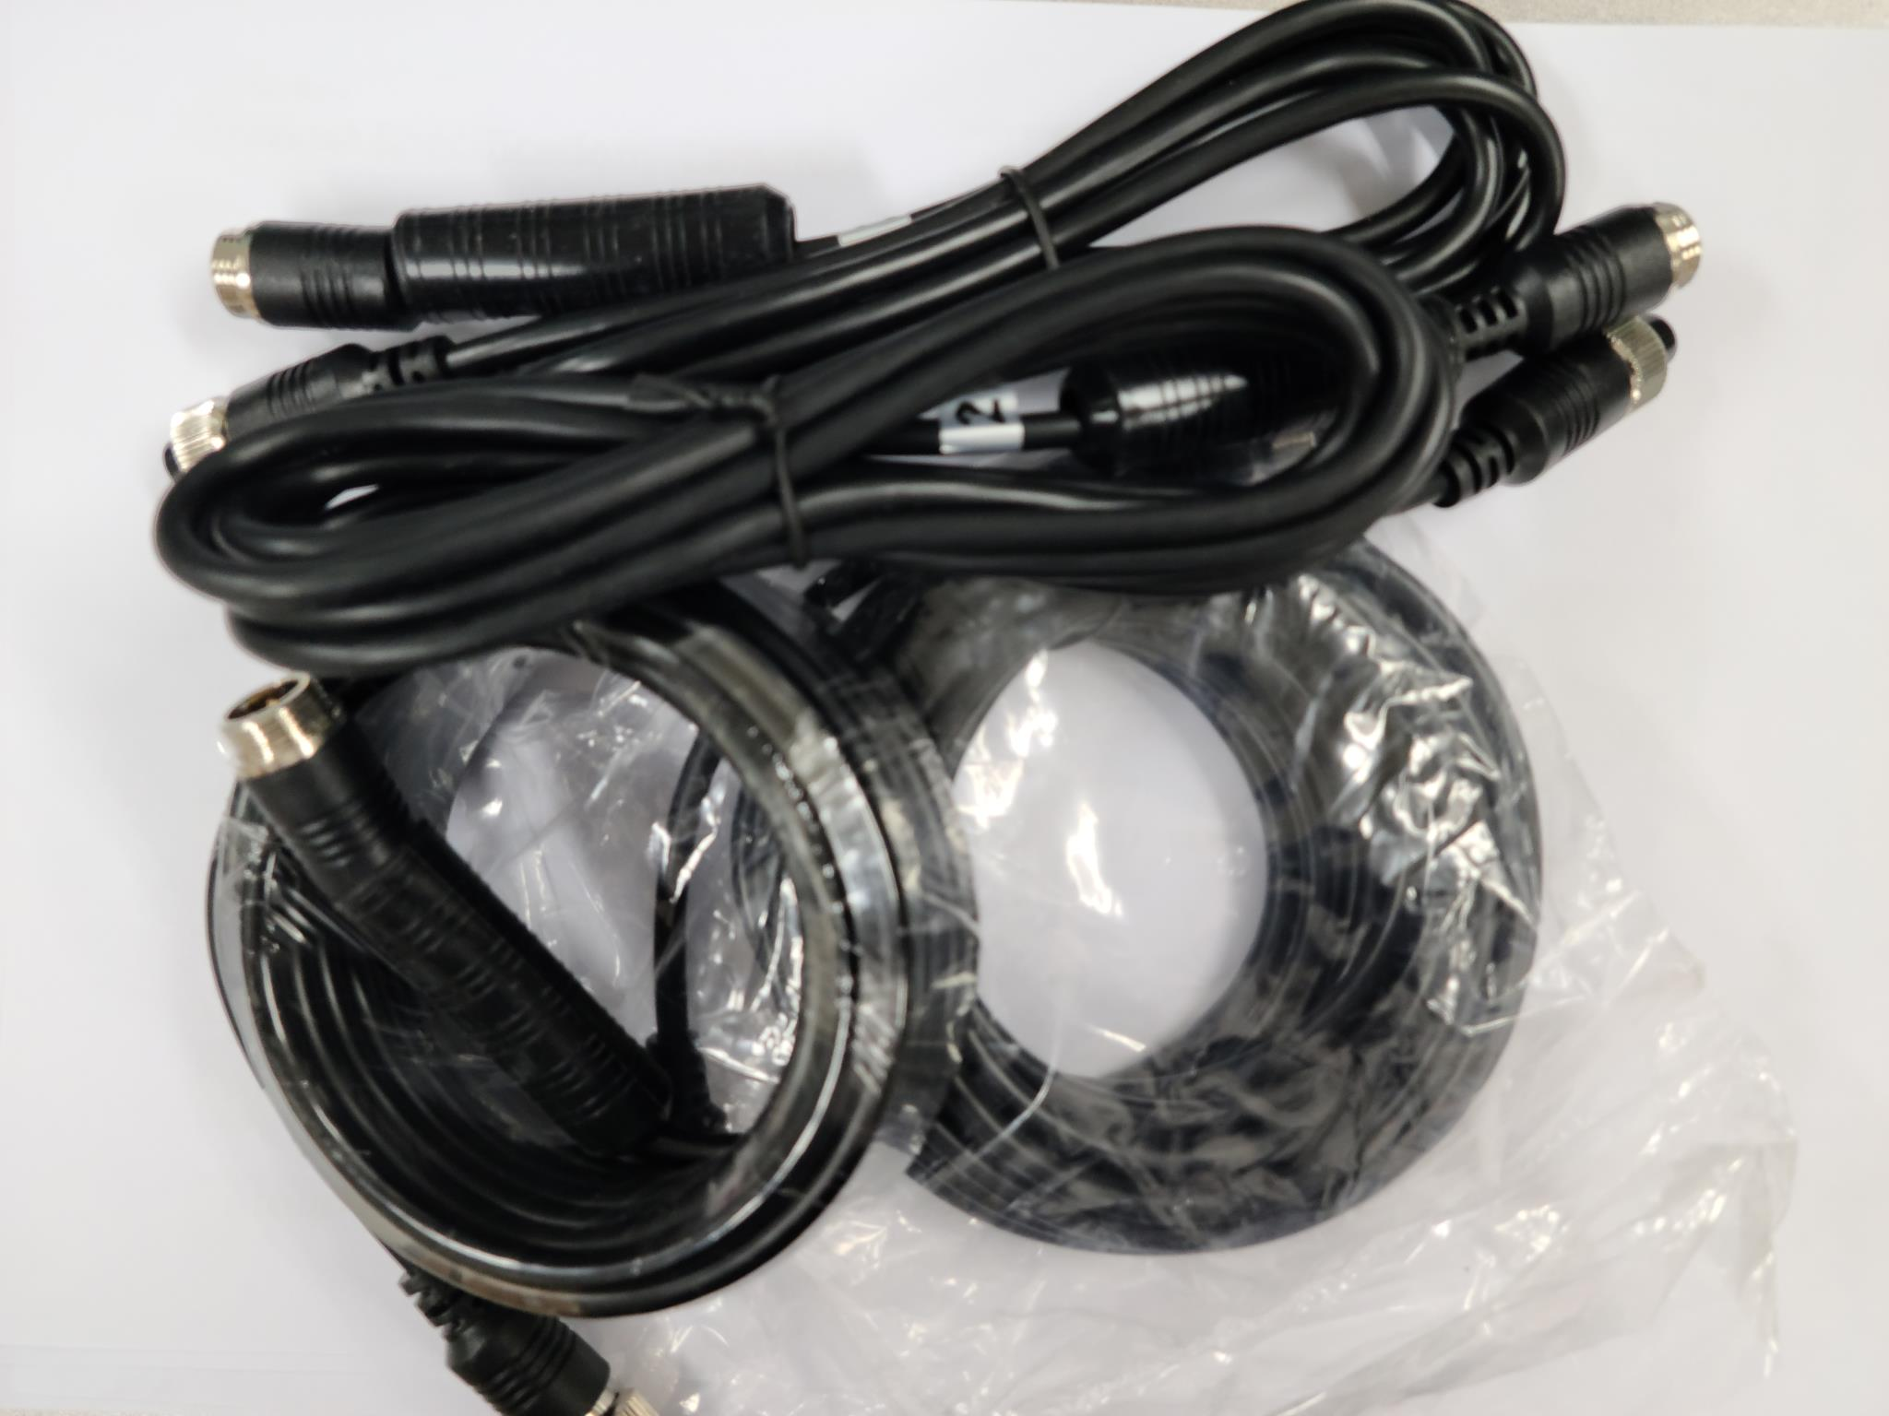
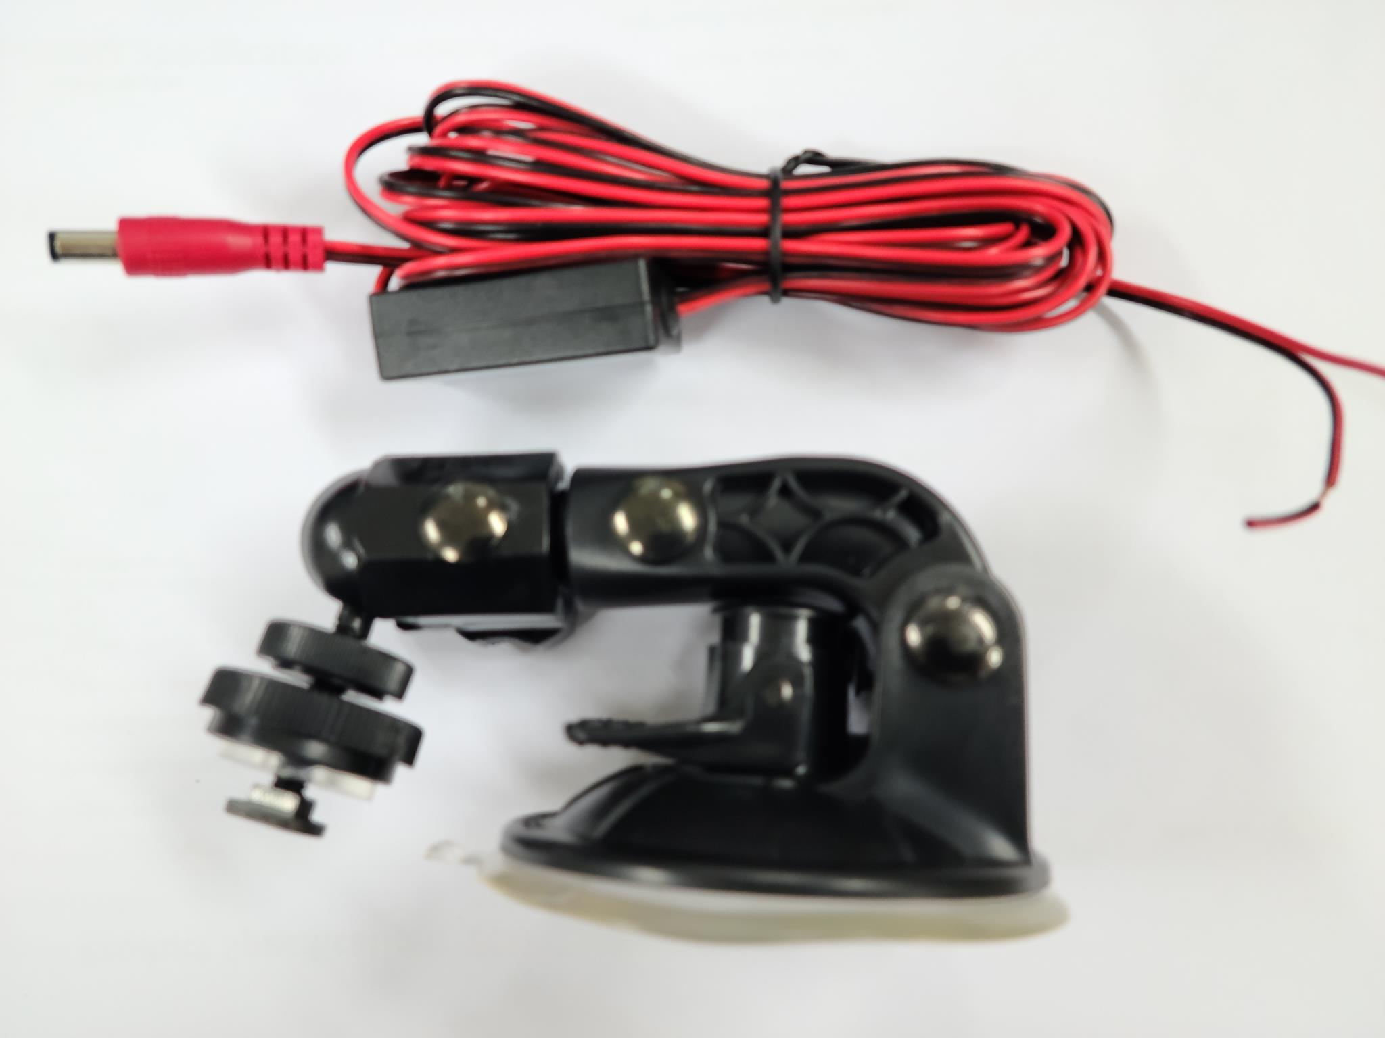
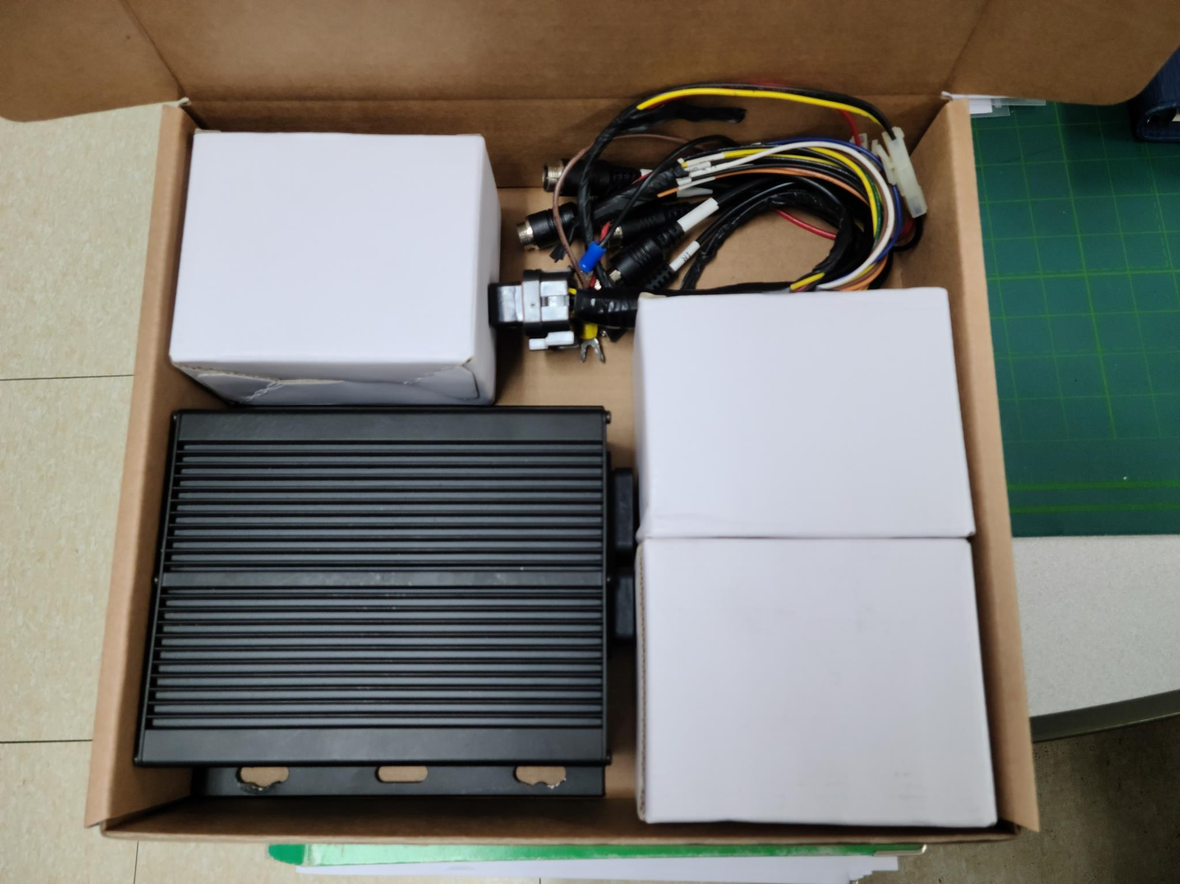
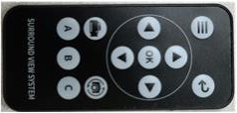
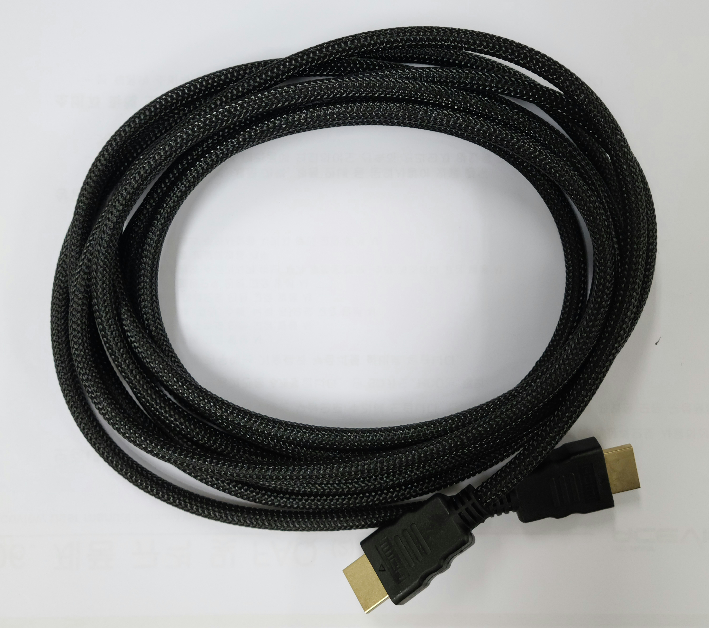
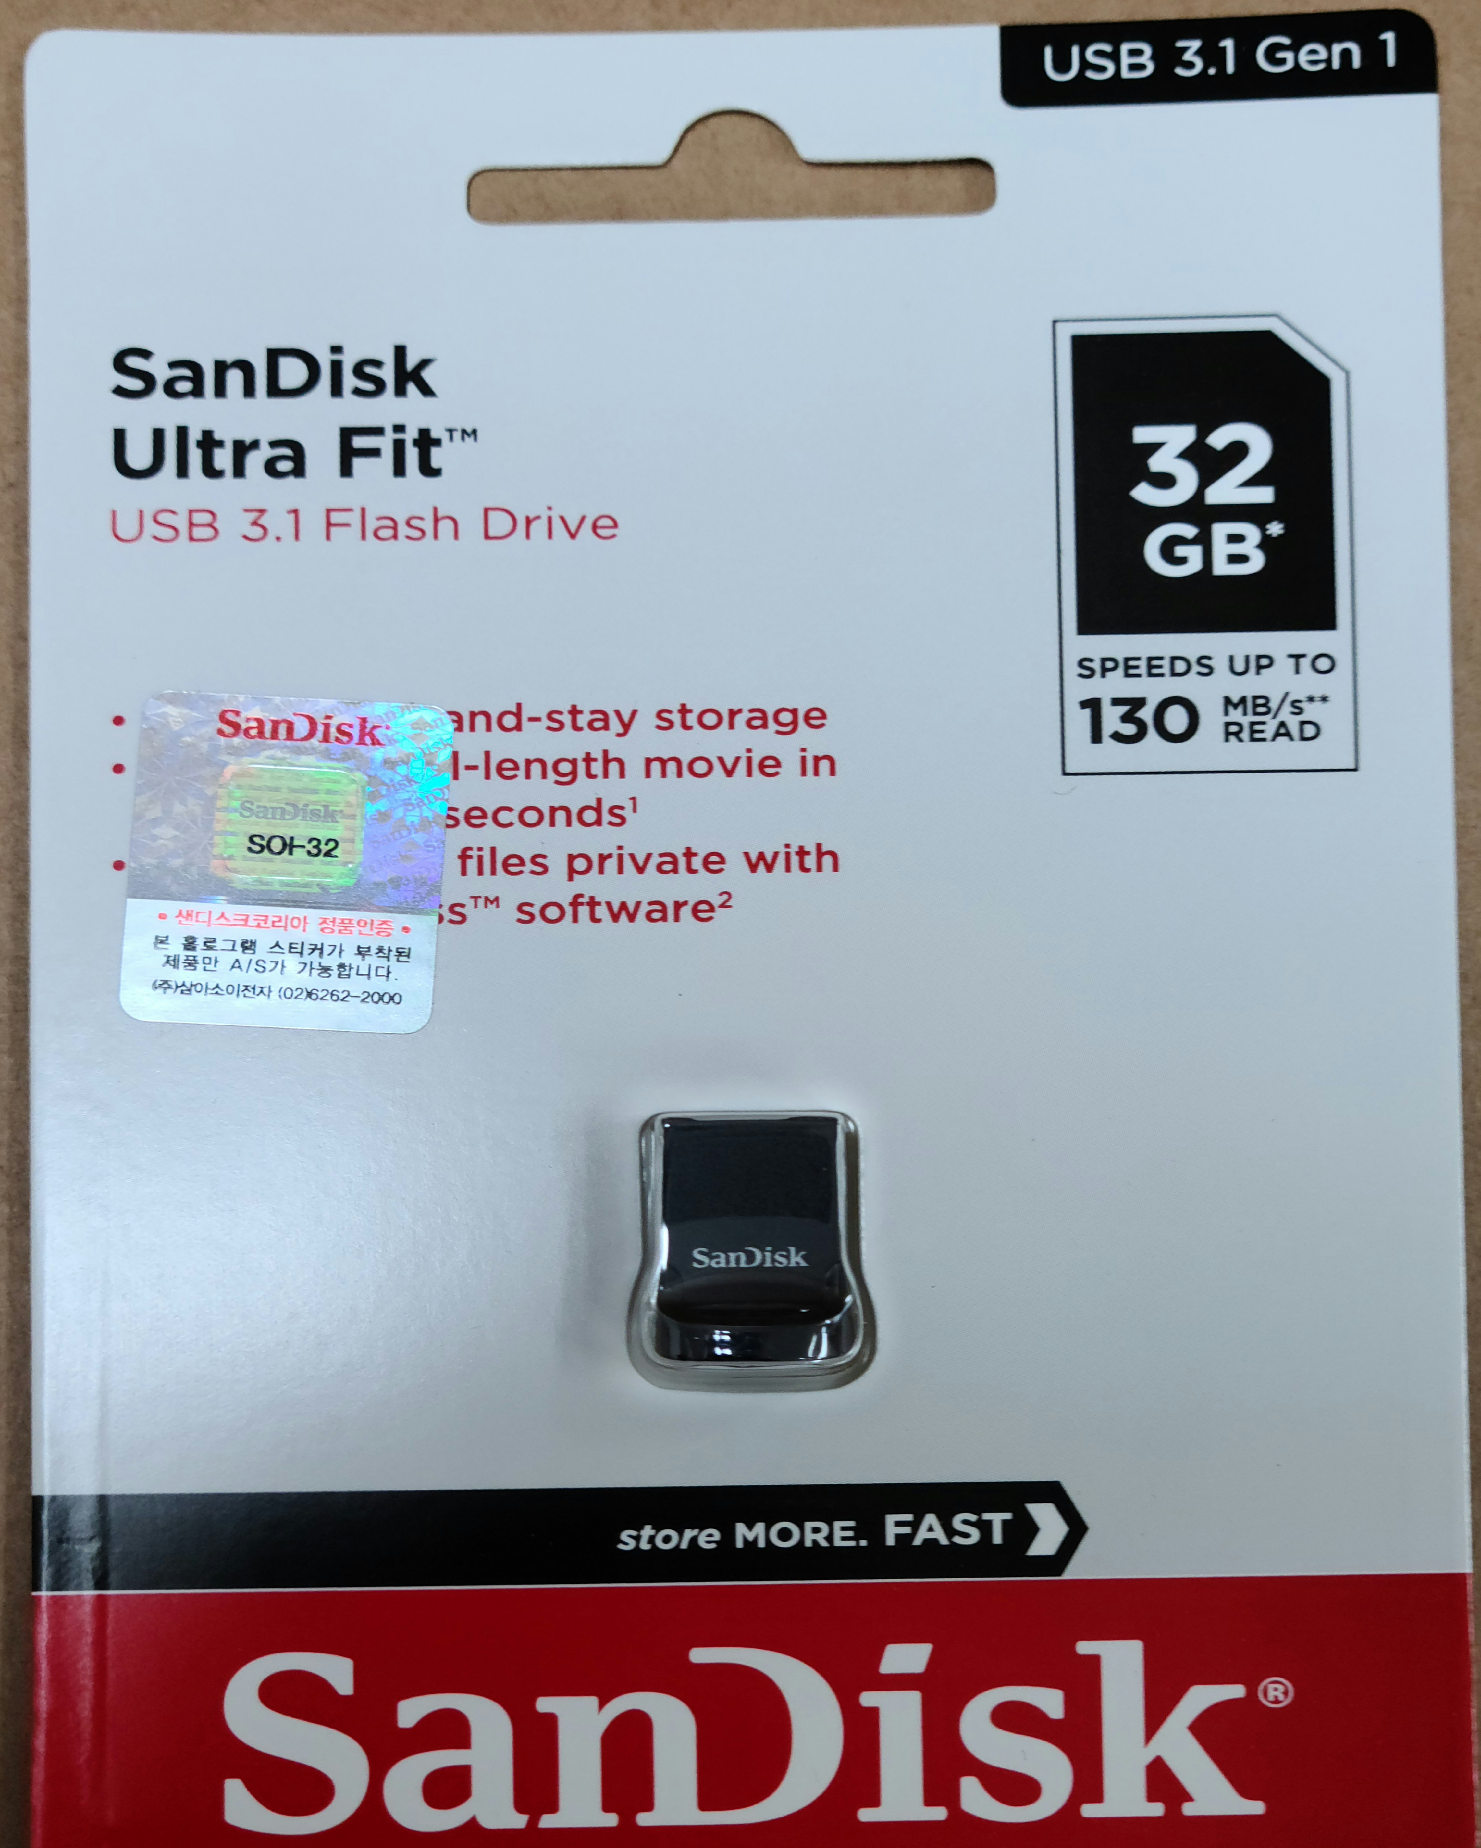
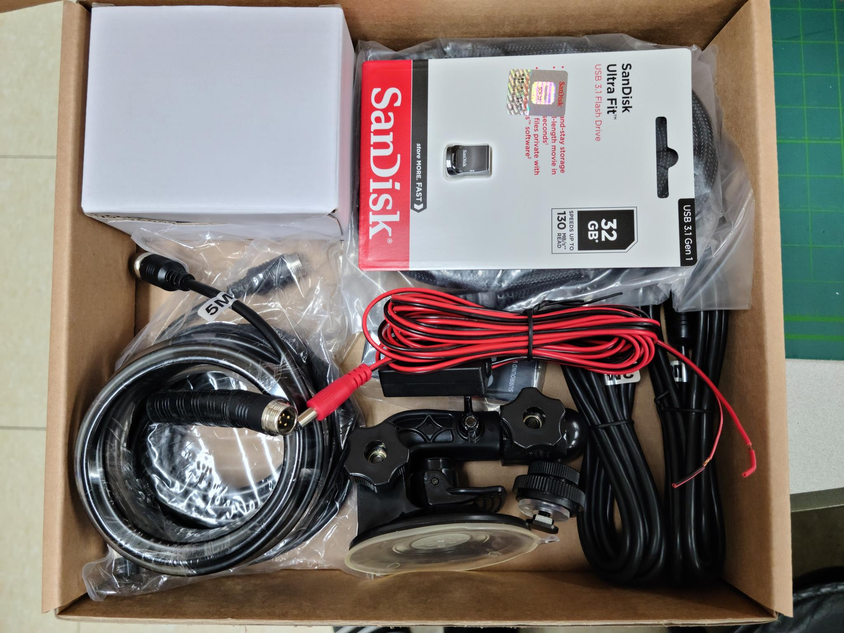
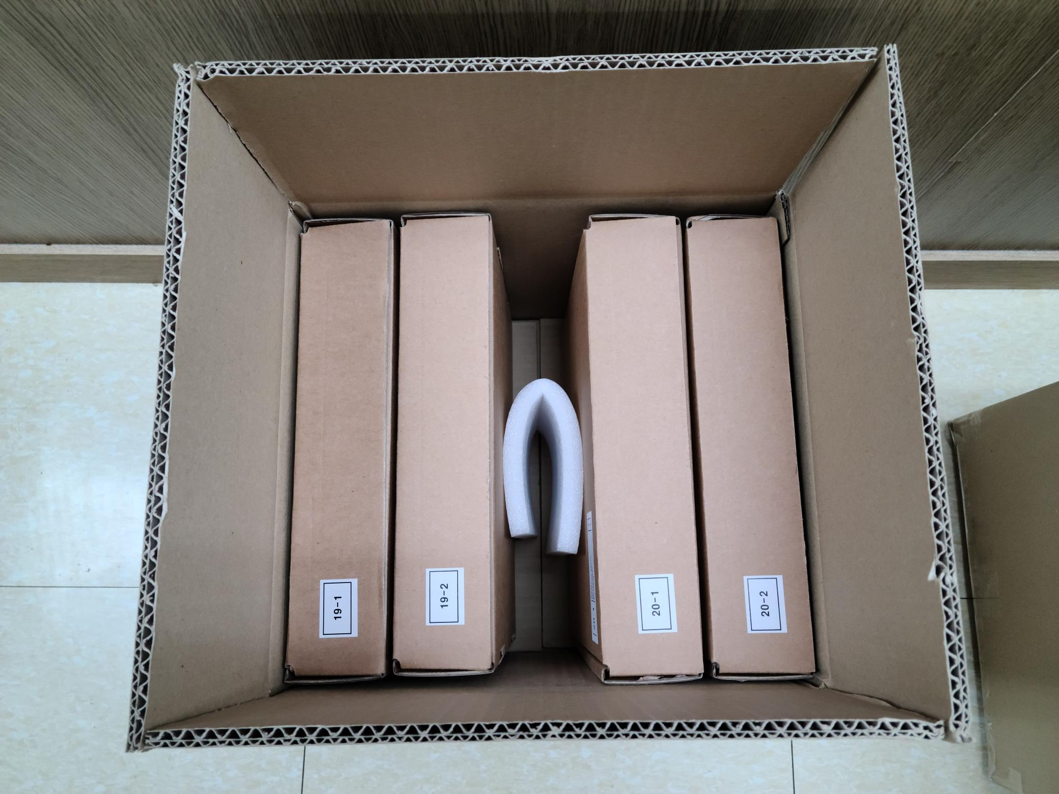
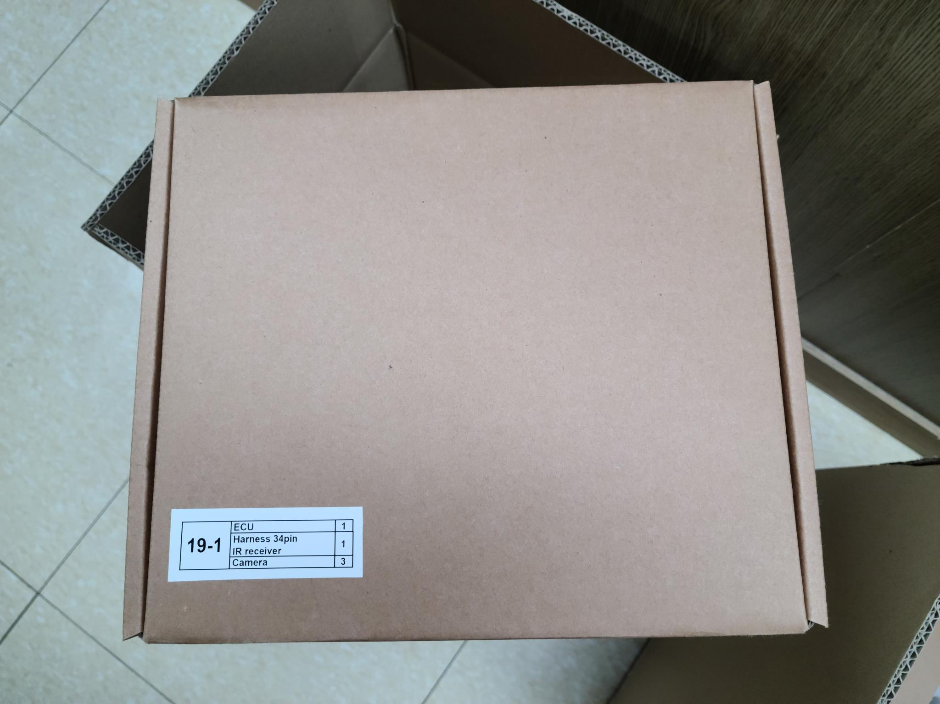
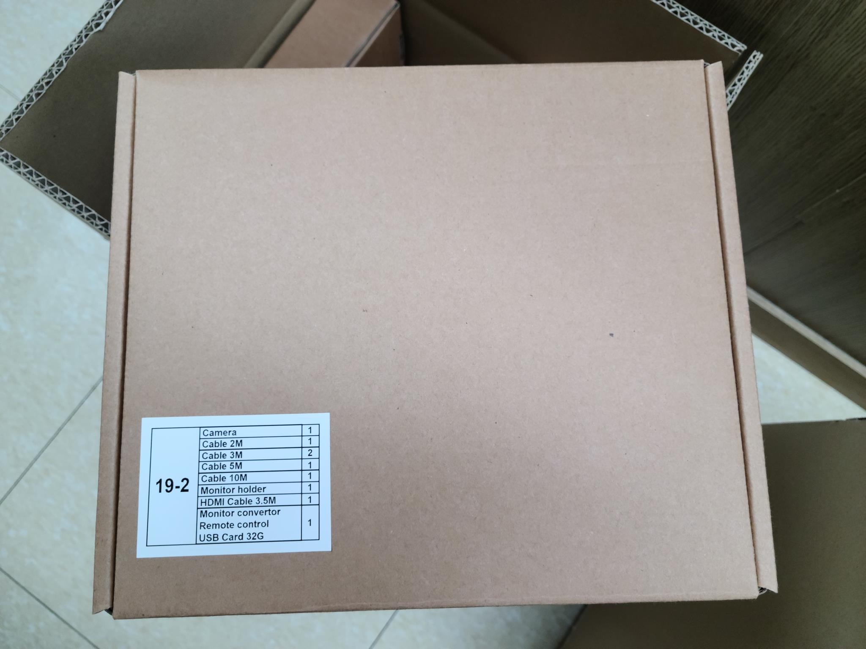
03. Комплектация прибора и места крепления камер
3-1 Основные комплектующие прибора
ECU
Кабель подачи питания (34пина)
ИК приемник.
Кабель камеры (4 пина)
Камера (4-8 шт.)
Монитор (10.1дюйма)
Держатель монитора
Кабель питания монитора
1коробка ( Два комплекта )
Пульт управления
HDMI Кабель 3.5M
Карта USB 32G
ECU(Электронный блок
Управления)/упаковка камеры
Камера /упаковка кабеля и проч.
※Дополнительный кабель на 26 пинов требуется при установке шести, или восьми канальной системы камер.
※ Данные комплектующие на фотографиях могут отличаться от полученных, и в определенных случаях некоторые позиции могут быть заменены.
DELTA 04

Slide 5
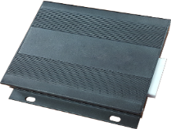
03. Комплектация прибора и места крепления камер
3-2 Электронный блок управления. Схема соединения проводов
ECU
01
02
03
04
09
10
11
AV выход
(аналоговое
видео)
HDMI кабель
удлинитель
05
06
07
08
Линия питания
Красный: АКБ
Желтый: АСС+
Черный: заземление
ИК-ресивер
15
16
17
18
TRG1
TRG2
TRG3
12
Monitor
Монитор
AHD
(Аналоговое видео высокого разрешения)
13
LED 라이트
14
LED 라이트
※ 역전 장치 신호와
절대 연결하지 마시오
Камера переднего вида
Камера заднего вида
Камера обзора левой стороны
Камера обзора правой стороны
** Соединения: TRG1 – сигнал заднего вида, TRG2 – слева, TRG3 –справа .
DELTA 05

Slide 6
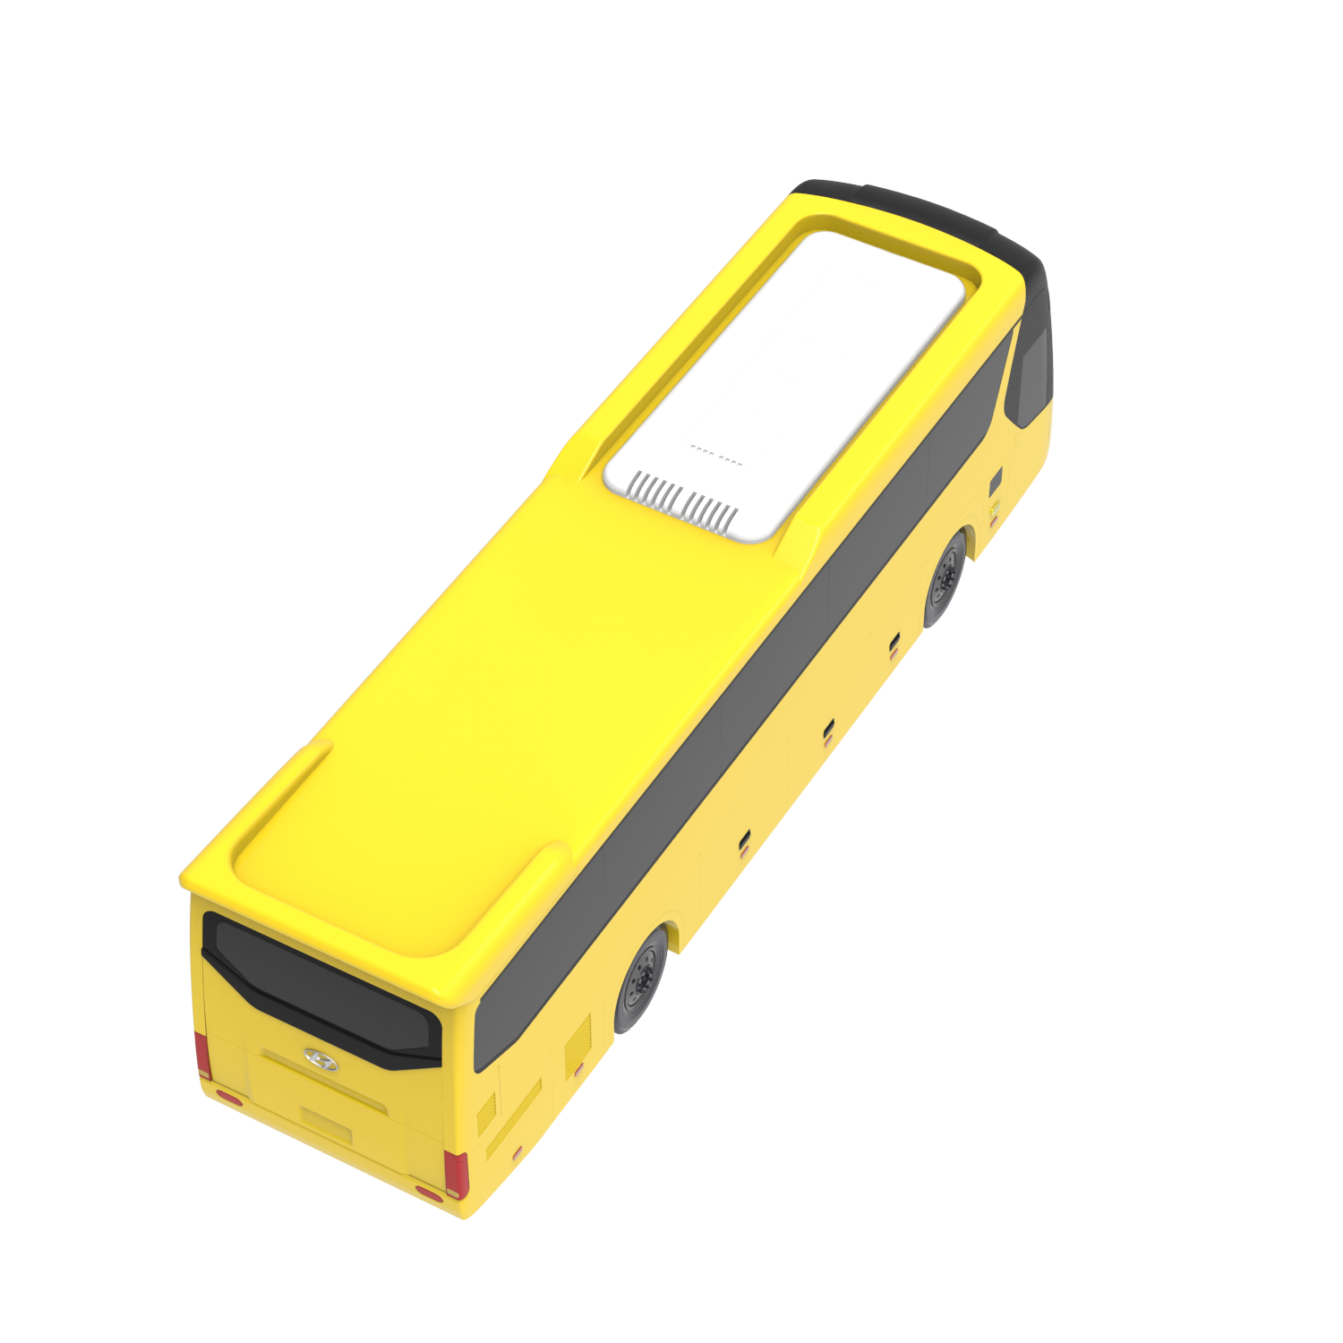
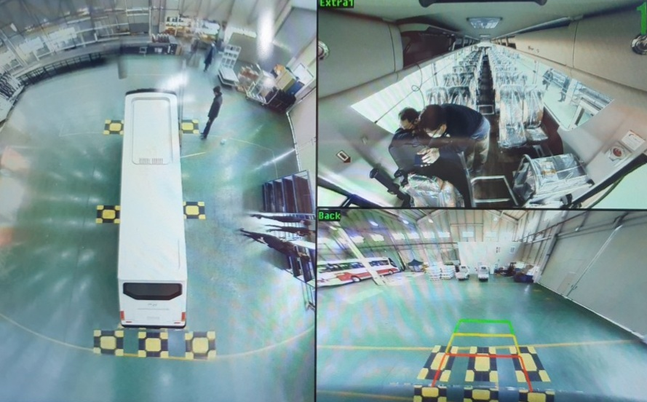
04. Комплектация прибора и места крепления камер
Подробная инструкция по эксплуатации Surround View Monitoring СИСТЕМЫ КРУГОВОГО ОБЗОРА
4-1 Места крепления камер
1 - Фронтальная камера
2 - камера обзора левой стороны
4 - Камера обзора правой стороны
3 - камера обзора заднего вида
Видео внутри автобуса
* Внутри автобуса могут быть установлены дополнительные многоканальные (от одного до четырех каналов) камеры.
DELTA 06

Slide 7
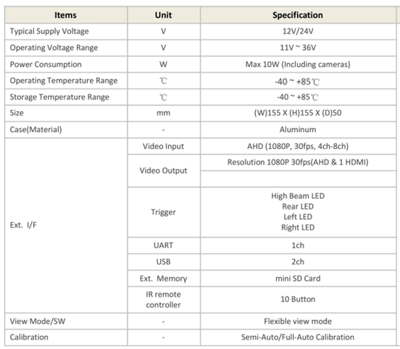
05. Основные технические данные

Slide 8
05. Условия гарантийного обслуживания
Подробности о гарантийном обслуживании
- Прибор будет отремонтирован бесплатно при обнаружении неисправности в работе в течение одного года с момента покупки при условии надлежащего использования.
В случае следующих неисправностей требуется оплата ремонта и запчастей:
1. В случае выхода из строя прибора по истечении гарантийного срока.
2. Признание случая не гарантийным из-за халатности клиента.
3. В случае поломки из-за стихийных бедствий (пожар, землетрясение, наводнение, молния и т.д.)
4. В случае неисправности из-за проблем с источником питания.
5. В случае выхода из строя по причине неисправности устройства к чему подключена система.
6. В результате разборки, ремонта или переделки прибора лицом, не являющимся специалистом по ремонту в официальном сервисном центре.
7. В случае выхода из строя из-за несоблюдения мер предосторожности по руководству пользователя.
Потребитель может обратиться за консультацией
- При приобретении прибора у вас есть какие-либо вопросы, такие как: способ покупки, цена продукта, информация о продукте и т. д.
- В случае, если послепродажное обслуживание не осуществляется своевременно даже после запроса в официальное представительство или организацию.
- В случае каких-либо других неудобств.
Критерии компенсации ущерба потребителю
- Компенсация за ущерб, причиненный потребителю этого продукта, осуществляется в соответствии с правилами компенсации ущерба потребителю в соответствии с Организацией по защите прав потребителей.
DELTA 8

Slide 9
Сведения об утилизации
СКО не содержит в своём составе опасных или ядовитых веществ, способных нанести вред здоровью человека или окружающей среде, и не представляет опасности для жизни и здоровья людей и окружающей среды по окончании срока службы. Утилизация изделия может производиться по правилам утилизации общепромышленных отходов.
Транспортировка и хранение
СКО в транспортной таре перевозятся любым видом крытых транспортных средств (в железнодорожных вагонах, закрытых автомашинах, трюмах и отсеках судов, герметизированных отапливаемых отсеках самолетов и т.д.) в соответствии с требованиями действующих нормативных документов.
Расстановка и крепление в транспортных средствах ящиков с СКО должны обеспечивать их устойчивое положение, исключать возможность смещения ящиков и удары их друг о друга, а также о стенки транспортных средств.

Slide 10
ГАРАНТИЙНЫЙ ТАЛОН
Серийный номер:
Дата продажи « » 20____
ШТАМП ПРОДАВЦА Отметки о ремонте
№ Заказ-наряда | Название СЦ

